Slide 1
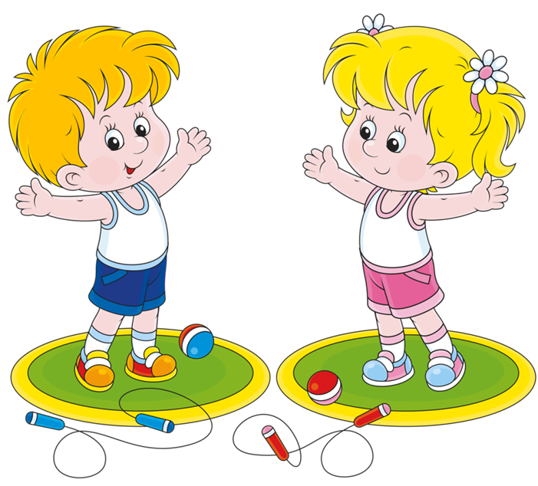
МДОАУ «Детский сад № 98 г. Орска»
Развитие общей моторики детей третьего года жизни через формирование двигательных навыков
воспитатель Моисеева Светлана Геннадьевна
Орск, 2022

Slide 2
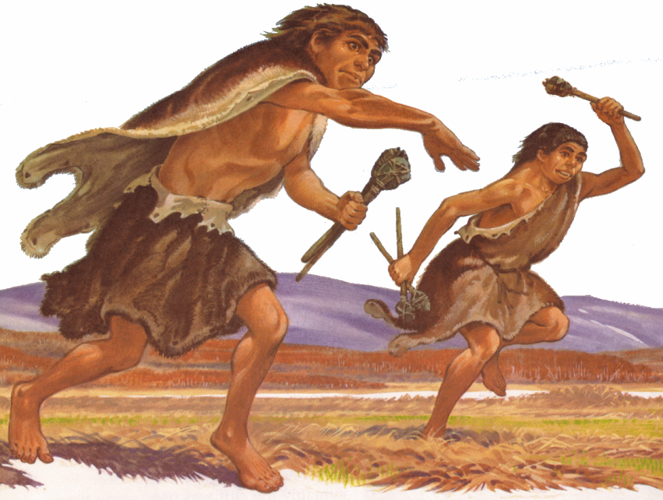
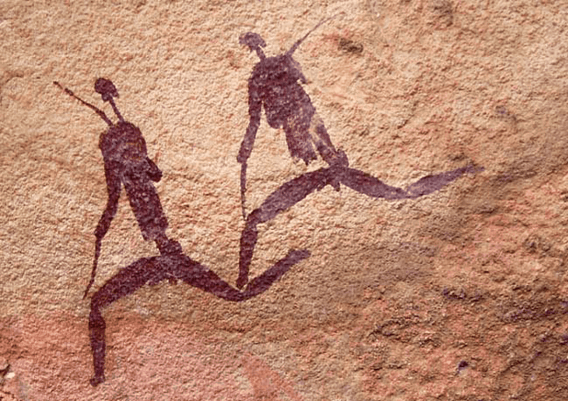
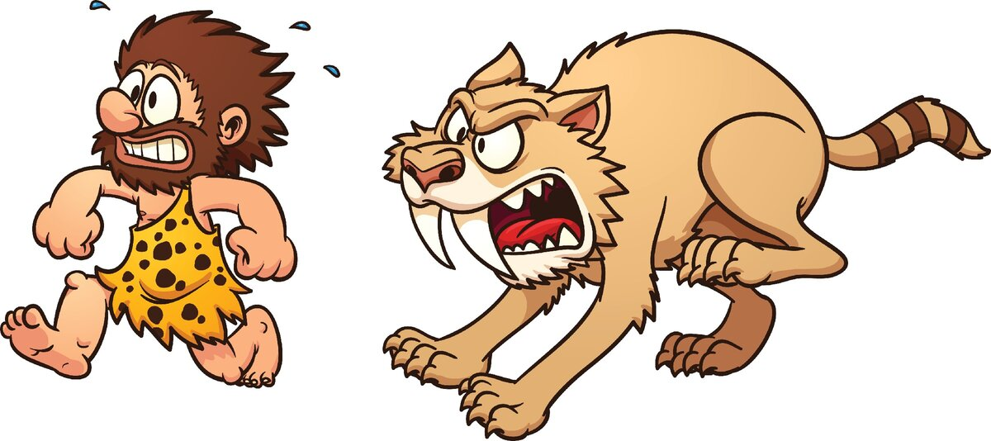
Бег
Ходьба
Прыжки
Лазание
Метание

Slide 3
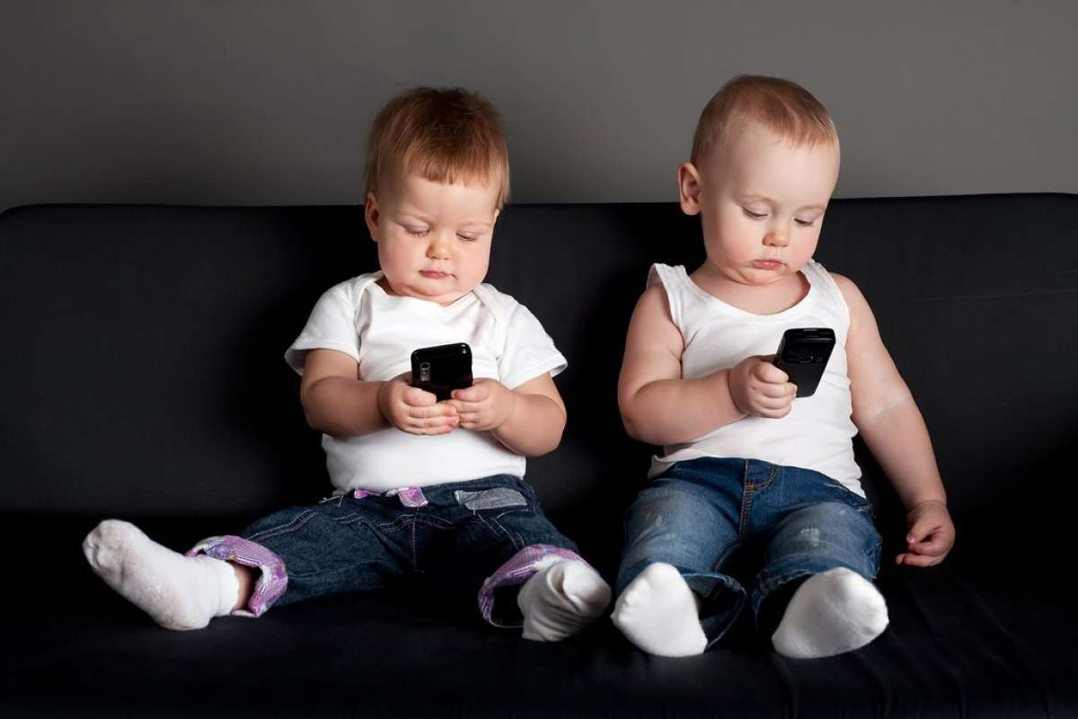
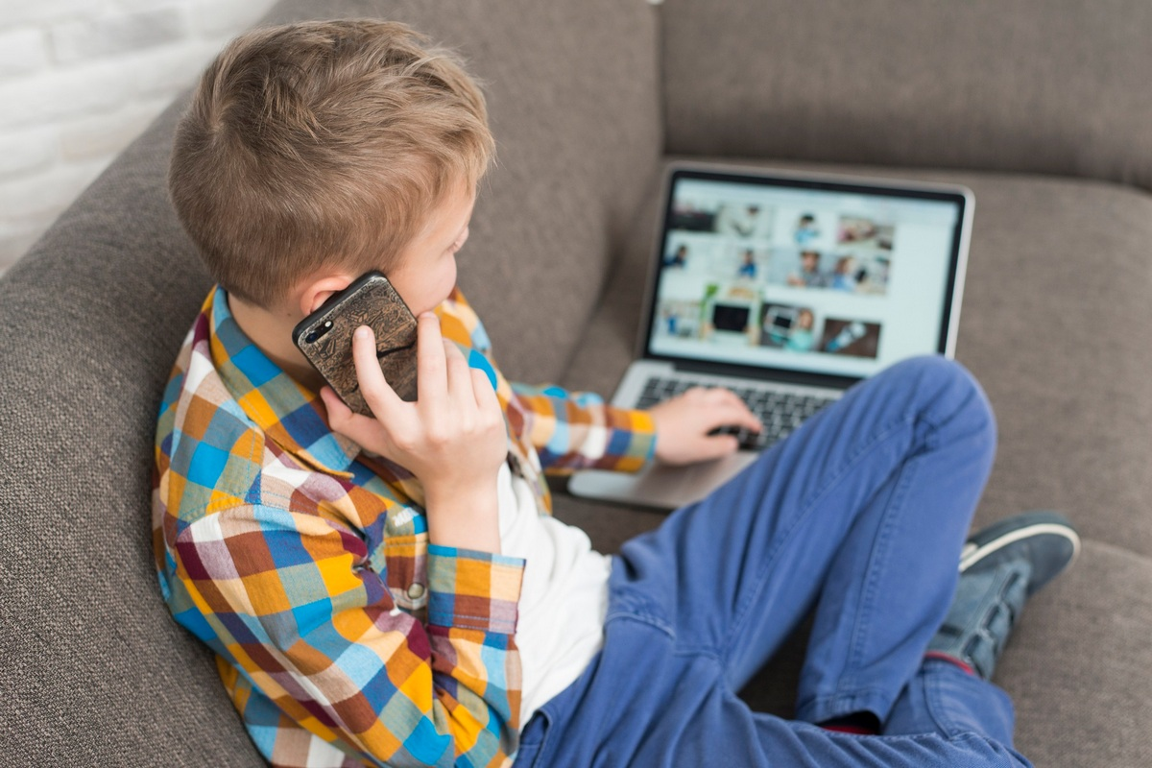

Slide 4
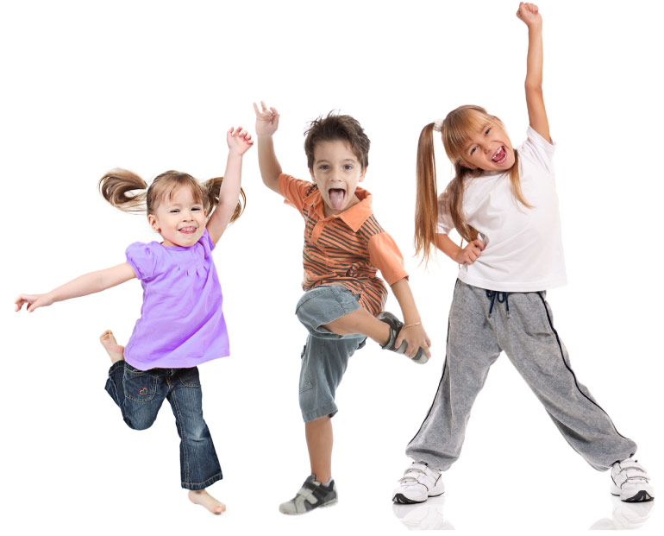
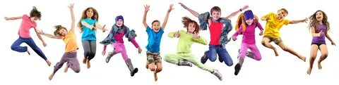

Slide 5
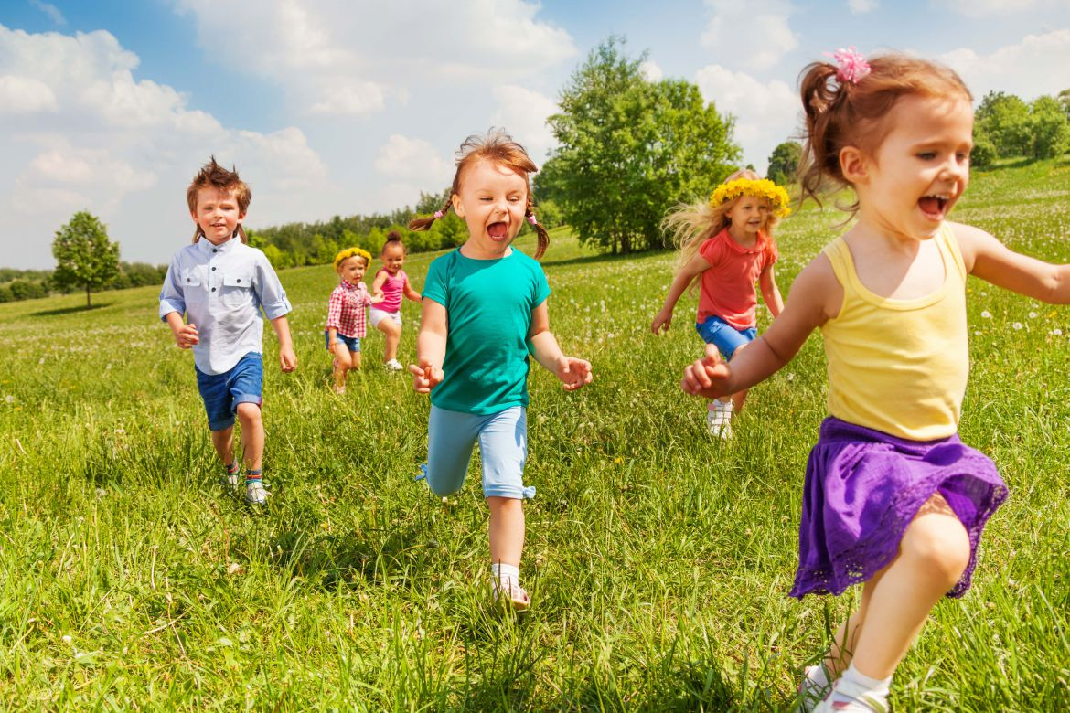
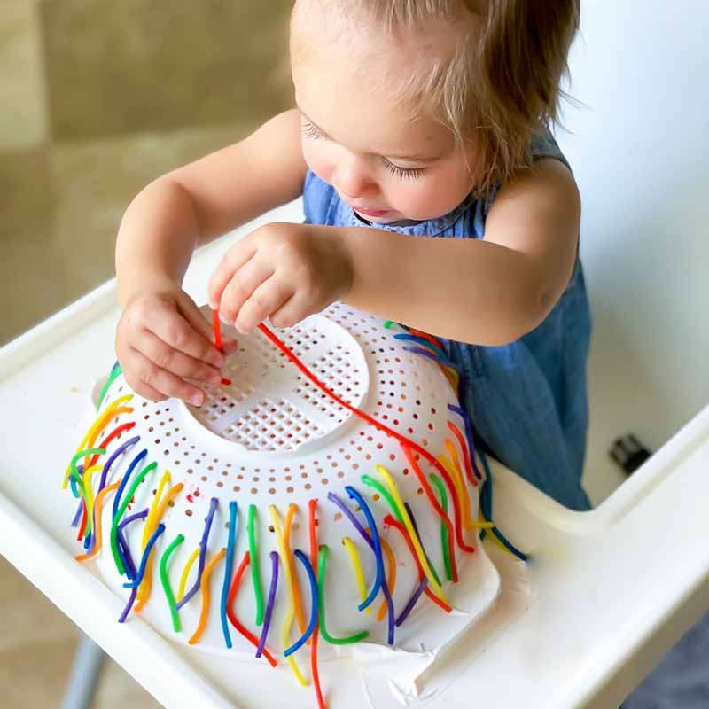

МОТОРИКА
общая
мелкая
артикуляционная

Slide 6
Цель: развитие общей моторики детей третьего года жизни через формирование двигательных навыков
Проанализировать литературу по данному вопросу;
Систематизировать игры и упражнения на формирование двигательных навыков детей третьего года жизни;
Формировать двигательные навыки путём игр и упражнений с целью развития общей моторики детей третьего года жизни.

Slide 7
Совмещение общеразвивающих и коррекционных задач:
развитие общих движений и общения;
развитие общих движений и сенсорных представлений;
развитие общих движений и общих представлений;
развитие общих движений и речи

Slide 8

Игры и упражнения, направленные на развитие основных движений: ходьба, бег, прыжки, ползание, лазание;
Игры с предметами;
Речь с движениями;
Фольклорные игры;
Игры, направленные на выработку умения управлять мышечным напряжением рук, ног, шеи, спины.

Slide 9
Ходьба
месяц | неделя | тема | Название игры
Сентябрь | 1-2 3-4 | Человек, части тела Дом, семья | Принеси игрушку Не разбуди маму
Октябрь | 1-2 3-4 | Игрушки Овощи-фрукты | Идём к игрушкам в гости Мы в сад пойдём
Ноябрь | 1-2 3-4 | Осень Одежда, обувь осенью | Пройди через ручеёк Сапожки
Декабрь | 1-2 3-4 | Домашние животные Праздник ёлки | Гусятки Ёлочка
Январь | 1-2 3-4 | Зима Зимняя одежда | Ходим по снегу Одевайся потеплей
Февраль | 1-2 3-4 | Зимние забавы Дикие животные | На лыжах Мишка
Март | 1-2 3-4 | Мама Транспорт | Мамин парад Поезд
Апрель | 1-2 3-4 | Весна Одежда, обувь весной | Лужи Лужи
Май | 1-2 3-4 | Посуда Деревья, цветы | Посуда убежала Прогулка в лес

Slide 10
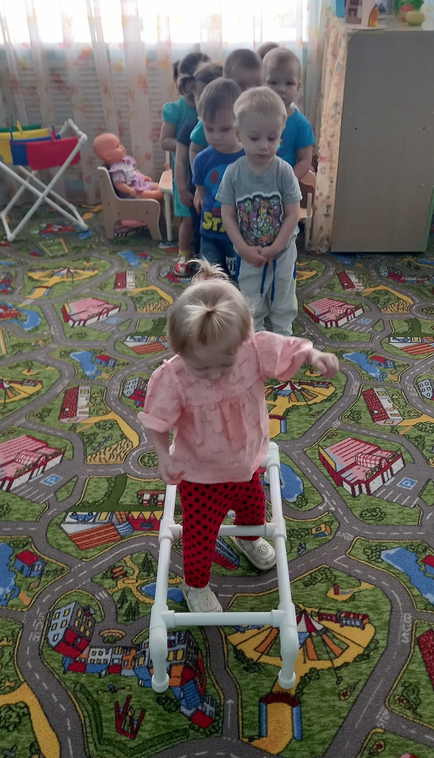
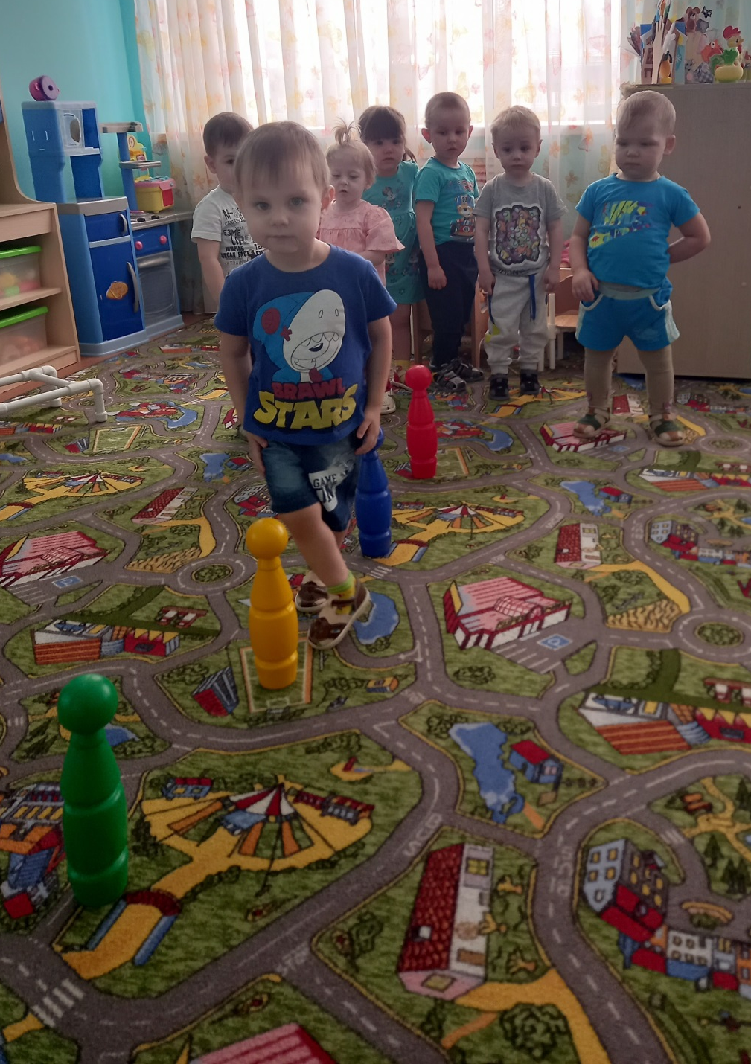

Slide 11
БЕГ
месяц | неделя | тема | Название игры
Сентябрь | 1-2 3-4 | Человек, части тела Дом, семья | Маленькие и большие ножки Бегите к дедушке
Октябрь | 1-2 3-4 | Игрушки Овощи-фрукты | Догонялки с игрушками Зайчишка-трусищка
Ноябрь | 1-2 3-4 | Осень Одежда, обувь осенью | Солнышко и дождик Одеваемся на прогулку
Декабрь | 1-2 3-4 | Домашние животные Праздник ёлки | Спящий пёс Черная курица Наша ёлка
Январь | 1-2 3-4 | Зима Зимняя одежда | Снег кружится Одеваемся на прогулку
Февраль | 1-2 3-4 | Зимние забавы Дикие животные | Игра с Мишкой Зайки и лисички
Март | 1-2 3-4 | Мама Транспорт | Догонялки с мамой Самолёты
Апрель | 1-2 3-4 | Весна Одежда, обувь весной | Разноцветные ручейки Сапожки
Май | 1-2 3-4 | Посуда Деревья, цветы | Покатились блюдечки Жуки

Slide 12
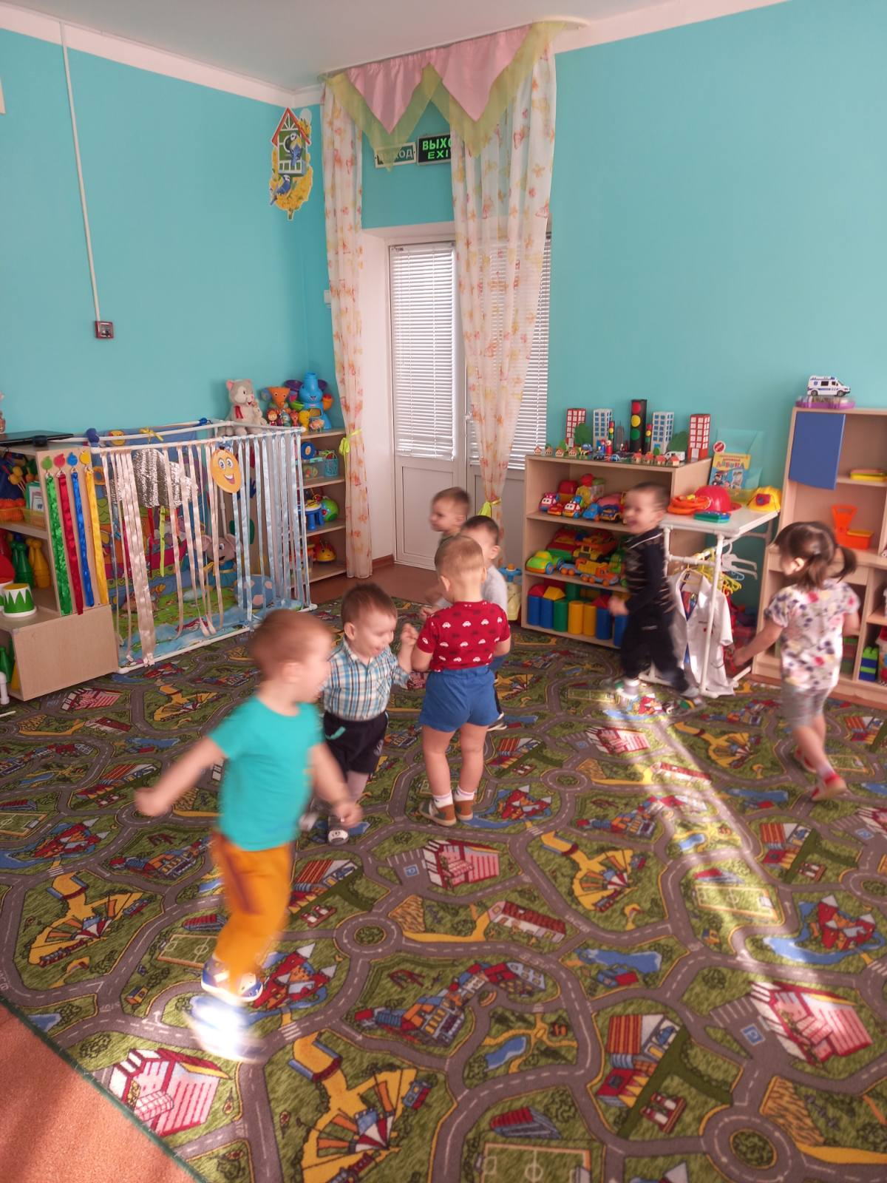
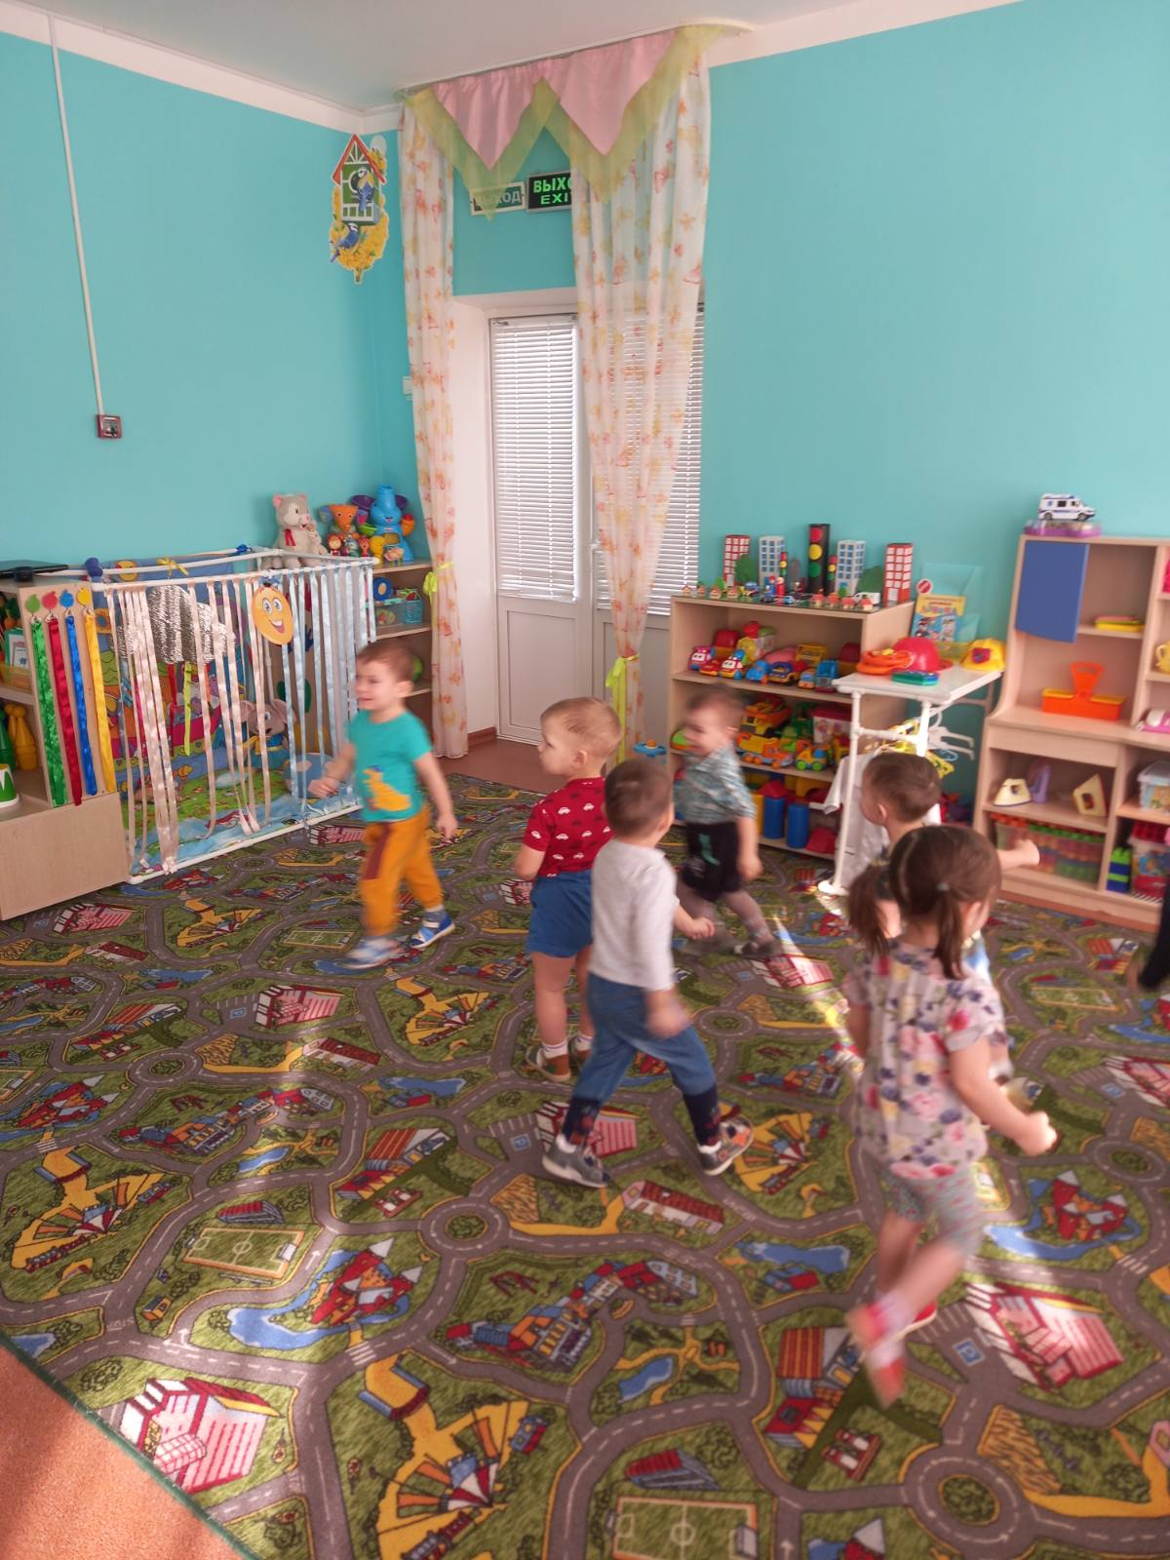

Slide 13
ПРЫЖКИ
месяц | неделя | тема | Название игры
Сентябрь | 1-2 3-4 | Человек, части тела Дом, семья | Пружинки Пружинки с бабушкой
Октябрь | 1-2 3-4 | Игрушки Овощи-фрукты | Мячики Достань яблоко
Ноябрь | 1-2 3-4 | Осень Одежда, обувь осенью | Прыгаем по лужам Сапожки
Декабрь | 1-2 3-4 | Домашние животные Праздник ёлки | Киска Наша ёлка
Январь | 1-2 3-4 | Зима Зимняя одежда | Прыгаем в снег Гуляем зимой
Февраль | 1-2 3-4 | Зимние забавы Дикие животные | Прыгаем в снег Зайка
Март | 1-2 3-4 | Мама Транспорт | Кто быстрее На лошадках
Апрель | 1-2 3-4 | Весна Одежда, обувь весной | Ручеёк Сапожки
Май | 1-2 3-4 | Посуда Деревья, цветы | Убегаем от Федоры Кузнечики

Slide 14
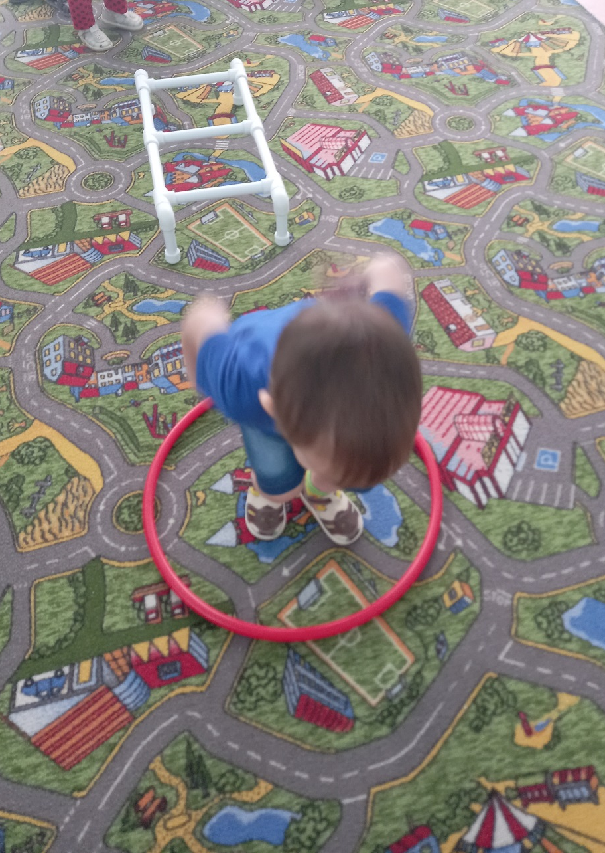
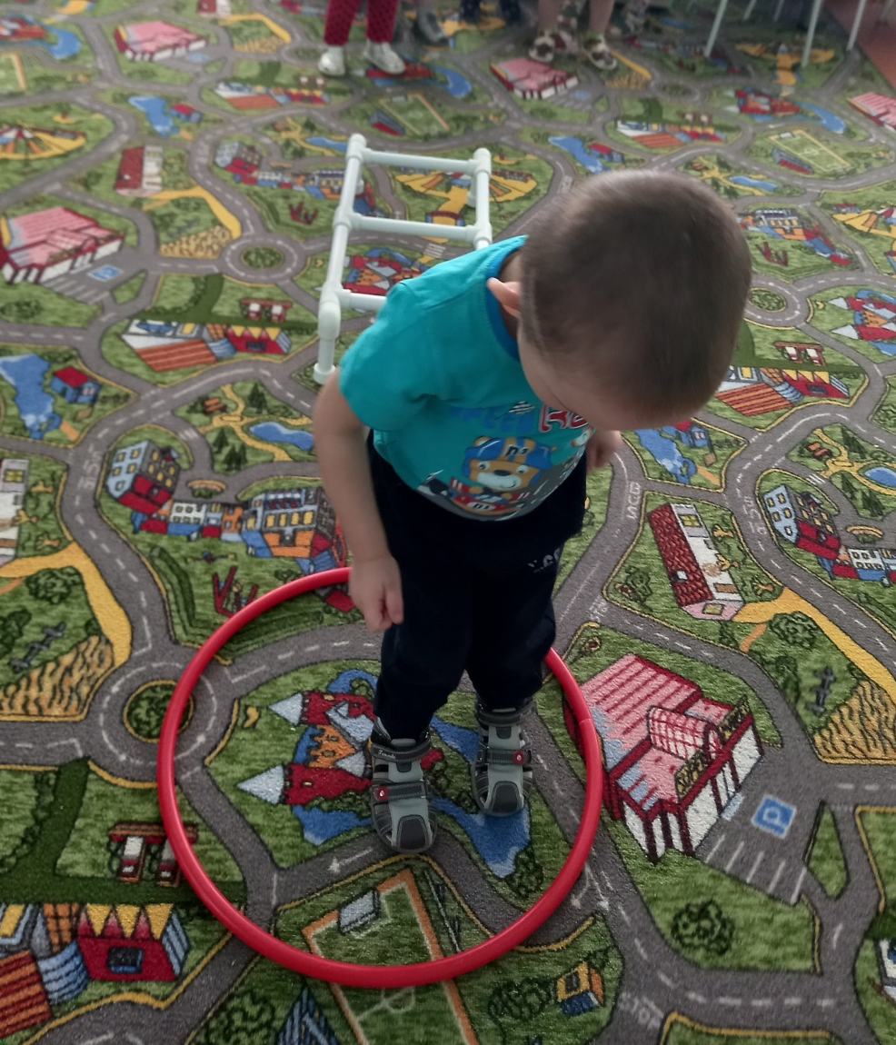

Slide 15
Ползание и лазание
месяц | неделя | тема | Название игры
Сентябрь | 1-2 3-4 | Человек, части тела Дом, семья | На мяч, Маша На мяч, бабушка
Октябрь | 1-2 3-4 | Игрушки Овощи-фрукты | Догони мяч Яблочки и ежата
Ноябрь | 1-2 3-4 | Осень Одежда, обувь осенью | Дети и дождик Мешочек с одеждой
Декабрь | 1-2 3-4 | Домашние животные Праздник ёлки | Мы котята По лесенки вверх-вниз
Январь | 1-2 3-4 | Зима Зимняя одежда | Гора Снежинки
Февраль | 1-2 3-4 | Зимние забавы Дикие животные | Крепость Медвежата
Март | 1-2 3-4 | Мама Транспорт | Игра с шариками Машины
Апрель | 1-2 3-4 | Весна Одежда, обувь весной | Мостик Ёжик
Май | 1-2 3-4 | Посуда Деревья, цветы | Мышиный пир Коты на деревьях

Slide 16
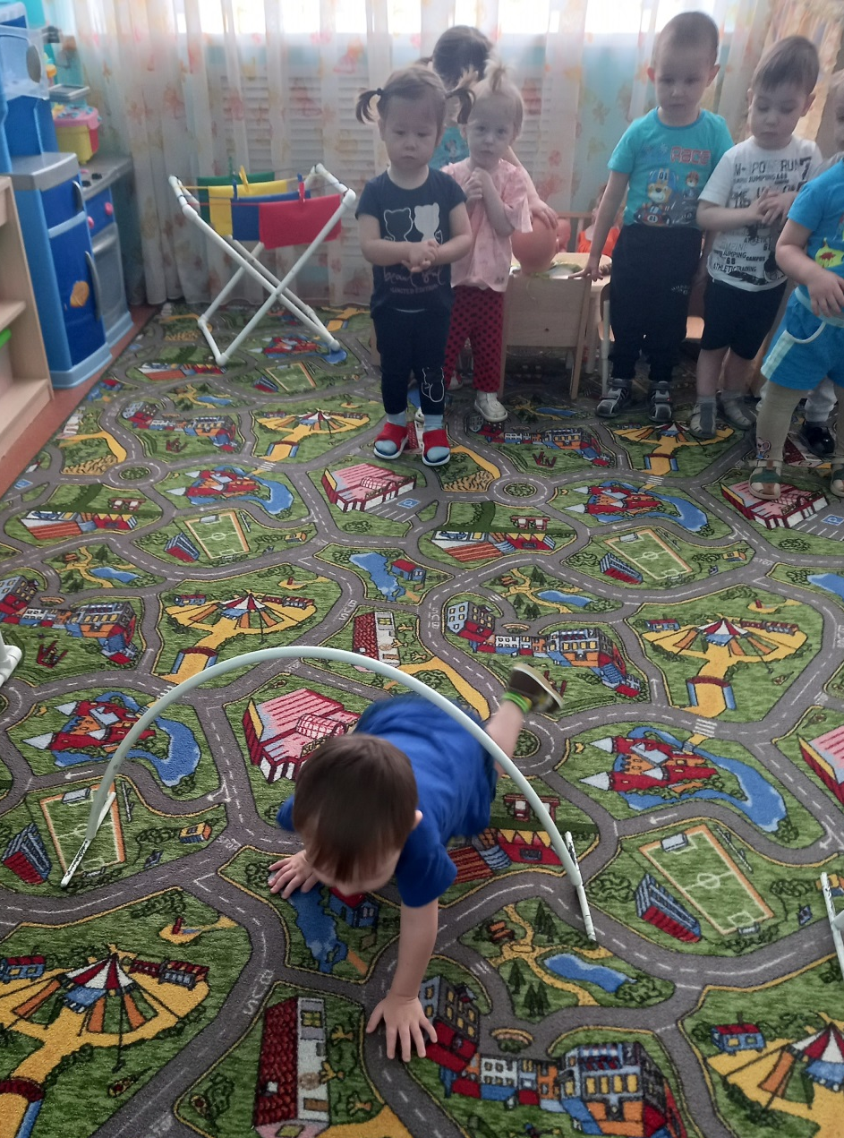
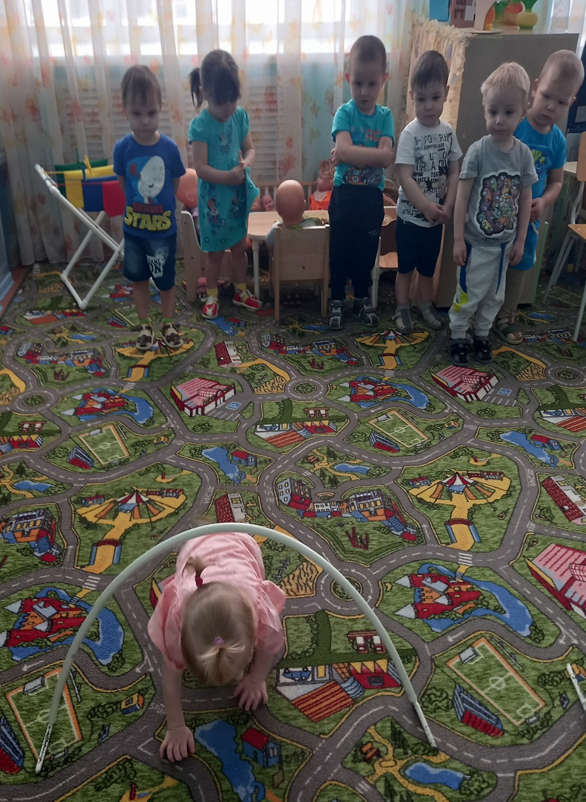

Slide 17
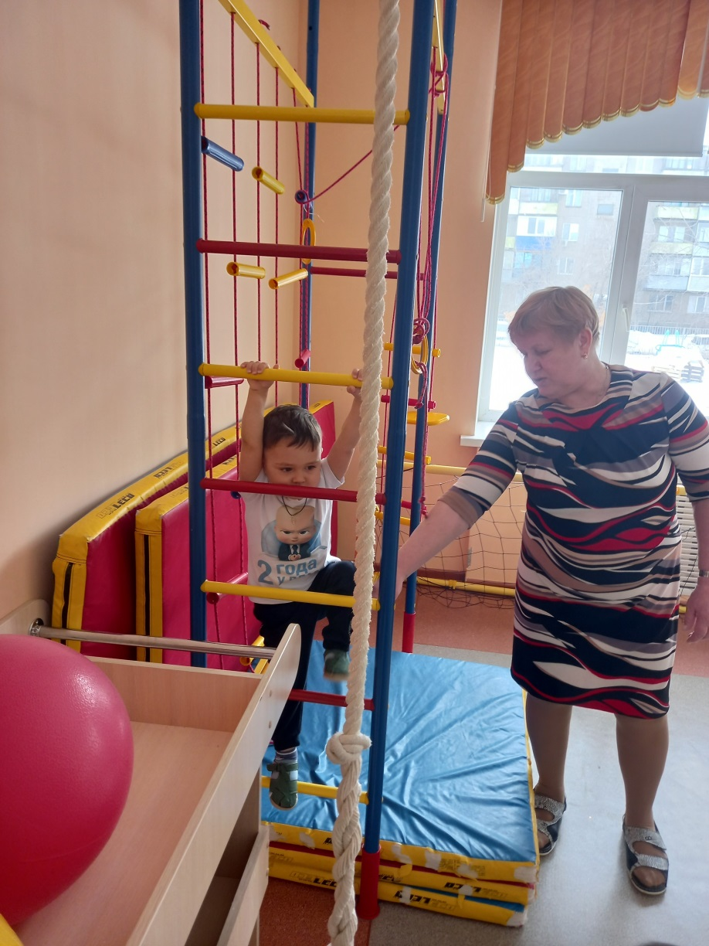
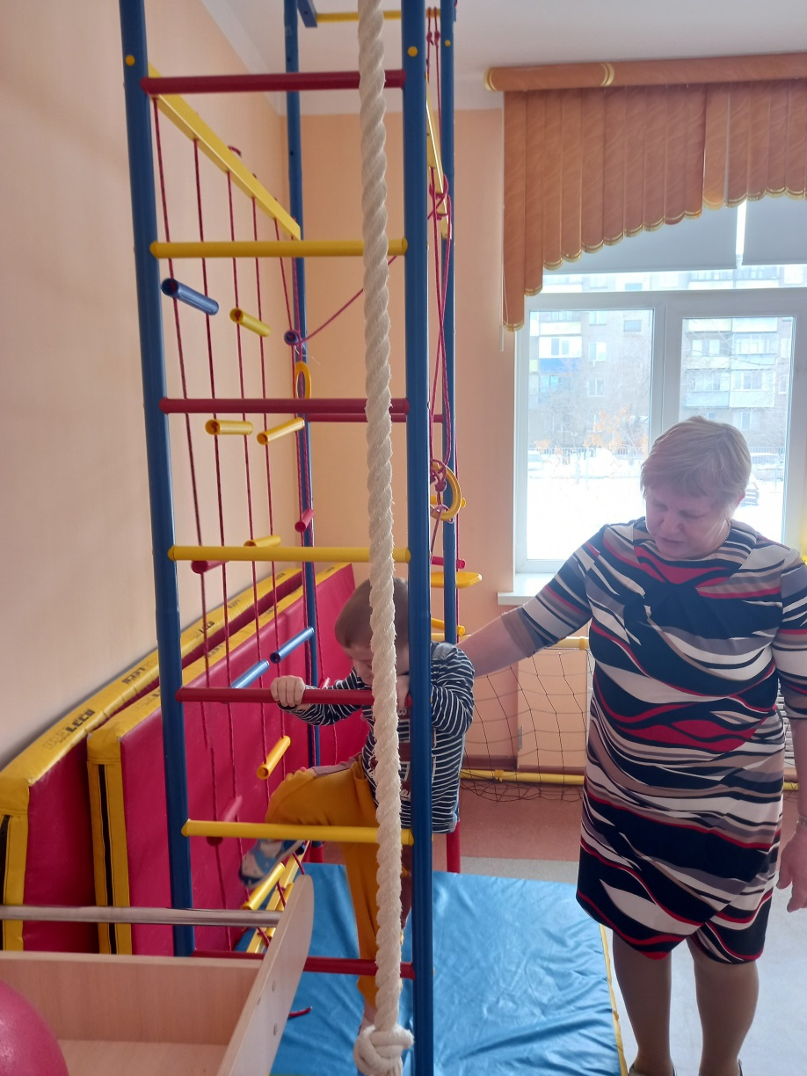

Slide 18
Действия с предметами
месяц | неделя | тема | Название игры
Сентябрь | 1-2 3-4 | Человек, части тела Дом, семья | На мяч, Маша На мяч, баба
Октябрь | 1-2 3-4 | Игрушки Овощи-фрукты | 1,2,3 мячик догони Овощи-фрукты
Ноябрь | 1-2 3-4 | Осень Одежда, обувь осенью | Дорожка На прогулку
Декабрь | 1-2 3-4 | Домашние животные Праздник ёлки | Теремок Путешествие в лес за ёлкой
Январь | 1-2 3-4 | Зима Зимняя одежда | Волшебный шнурок Волшебный шнурок
Февраль | 1-2 3-4 | Зимние забавы Дикие животные | Катаем мячик с горки Зверюшки
Март | 1-2 3-4 | Мама Транспорт | Матушка на камушке Кручу обруч
Апрель | 1-2 3-4 | Весна Одежда, обувь весной | По дорожке мяч качу Лужи
Май | 1-2 3-4 | Посуда Деревья, цветы | У мухи День рождения На лужайке

Slide 19
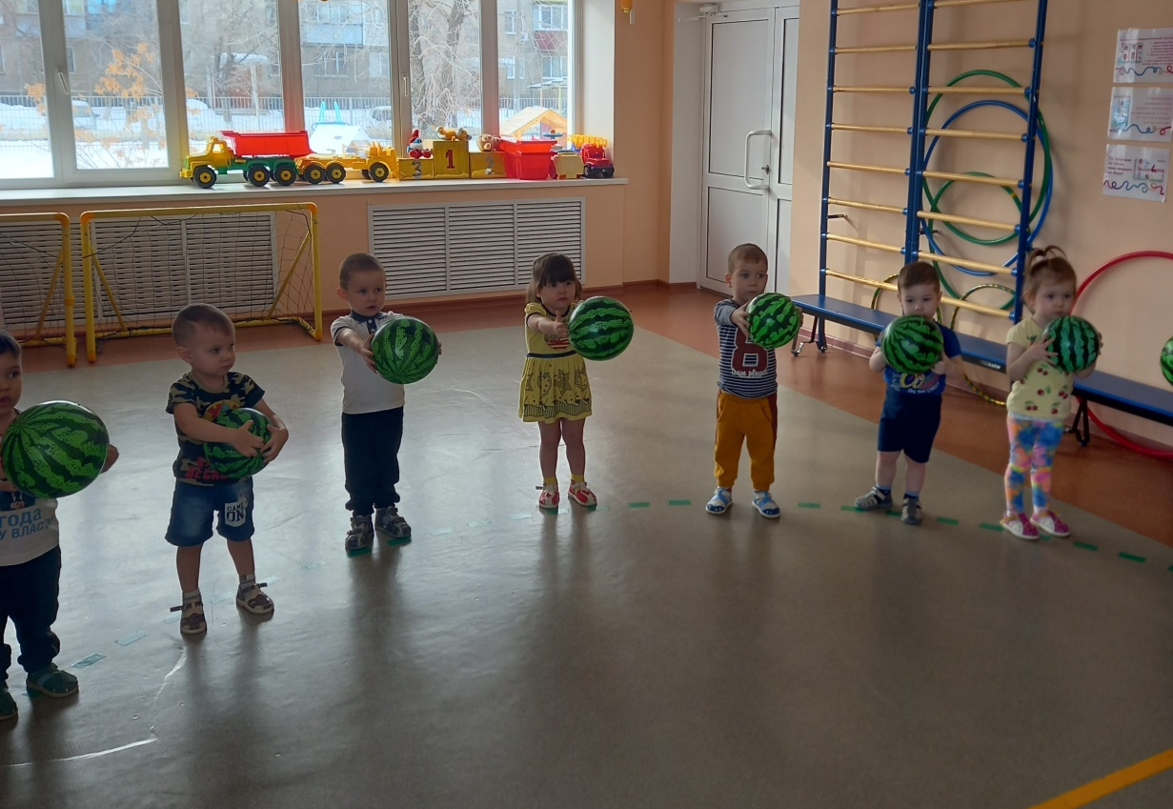
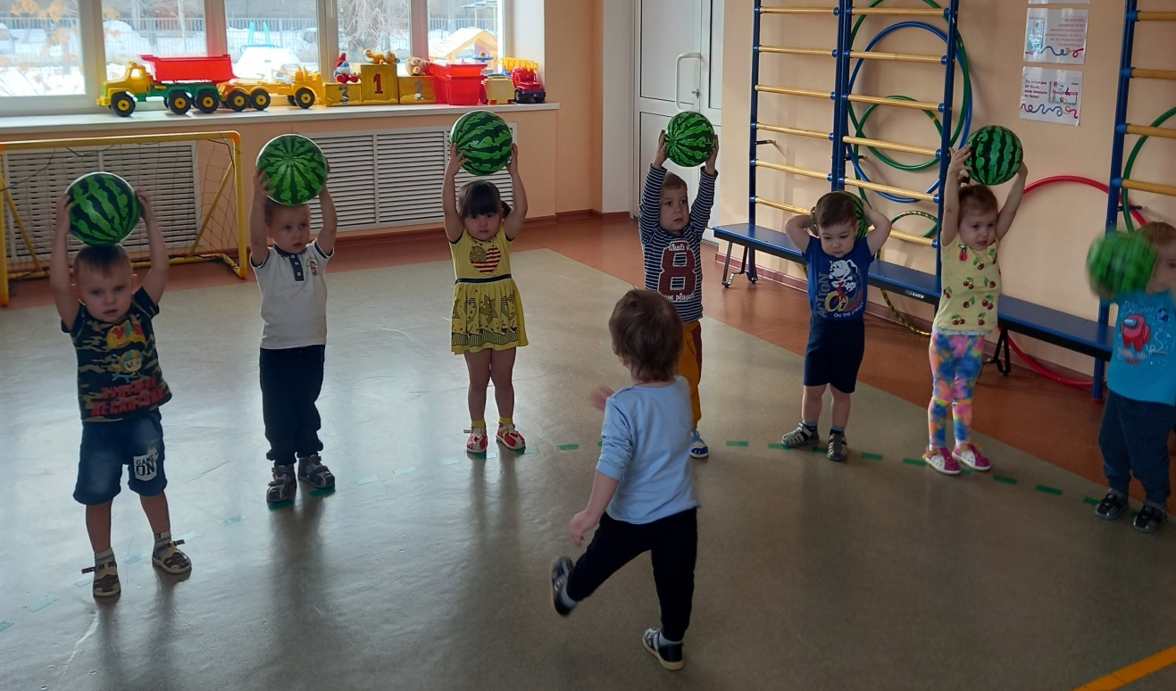

Slide 20
Речь с движениями
месяц | неделя | тема | Название игры
Сентябрь | 1-2 3-4 | Человек, части тела Дом, семья | Прячем ручки, ножки Кто у нас хороший
Октябрь | 1-2 3-4 | Игрушки Овощи-фрукты | Игра с мячиком Огород
Ноябрь | 1-2 3-4 | Осень Одежда, обувь осенью | Осень Мы идём гулять
Декабрь | 1-2 3-4 | Домашние животные Праздник ёлки | Подними ладошки выше Игра с ёлочкой
Январь | 1-2 3-4 | Зима Зимняя одежда | Снежинки На прогулку
Февраль | 1-2 3-4 | Зимние забавы Дикие животные | На санках с горы Медведь
Март | 1-2 3-4 | Мама Транспорт | Вместе с мамой Паровоз
Апрель | 1-2 3-4 | Весна Одежда, обувь весной | Весна Лужи
Май | 1-2 3-4 | Посуда Деревья, цветы | Мою посуду Цветочек

Slide 21
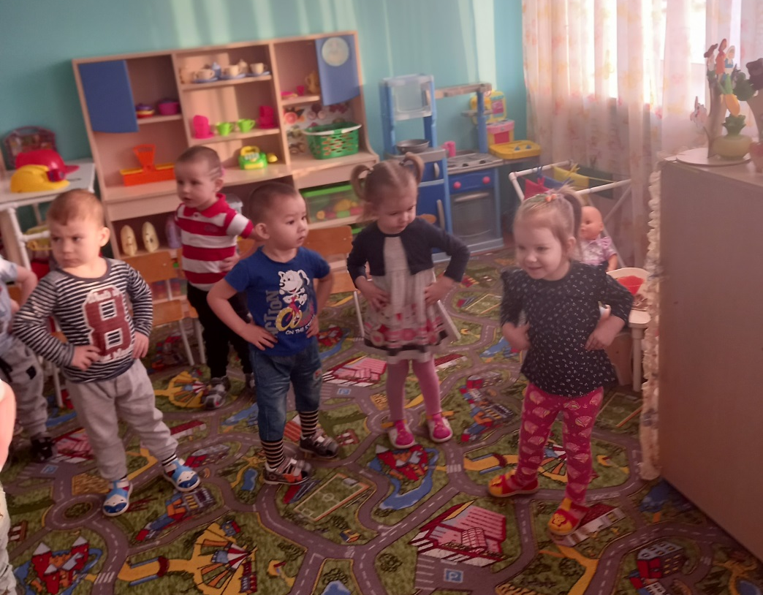
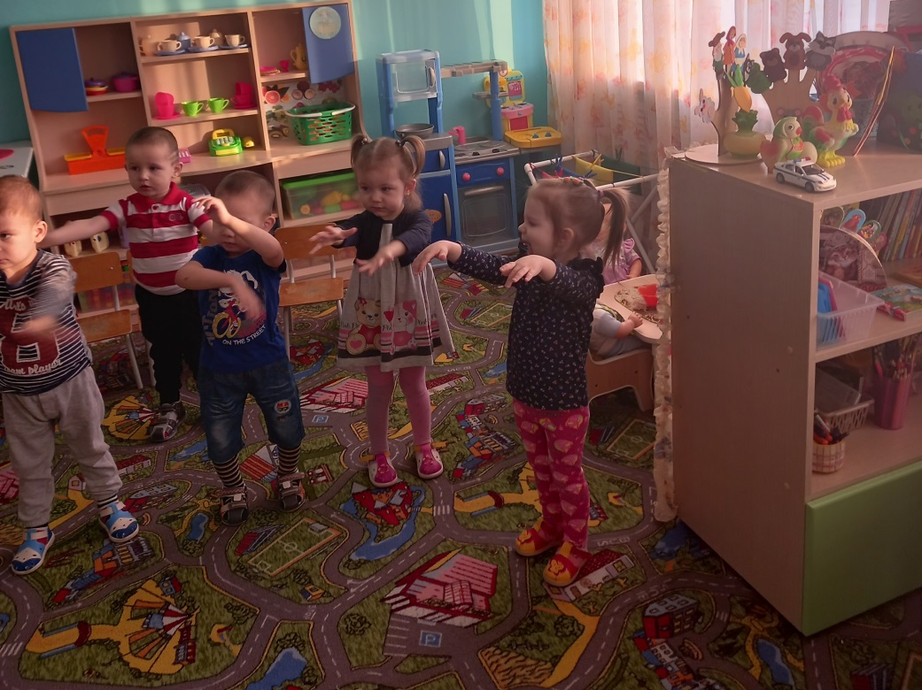
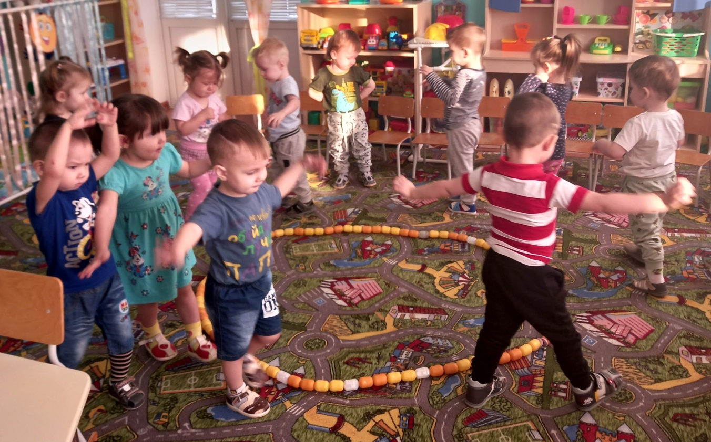

Slide 22
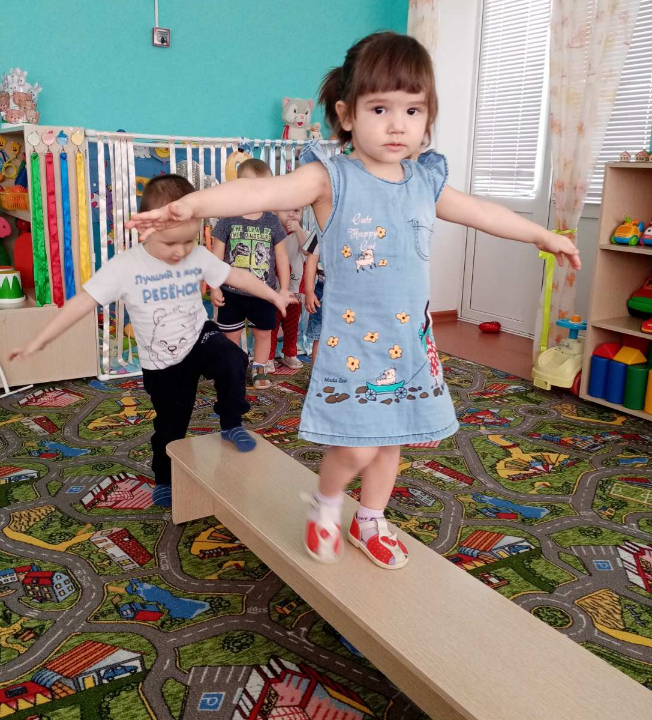
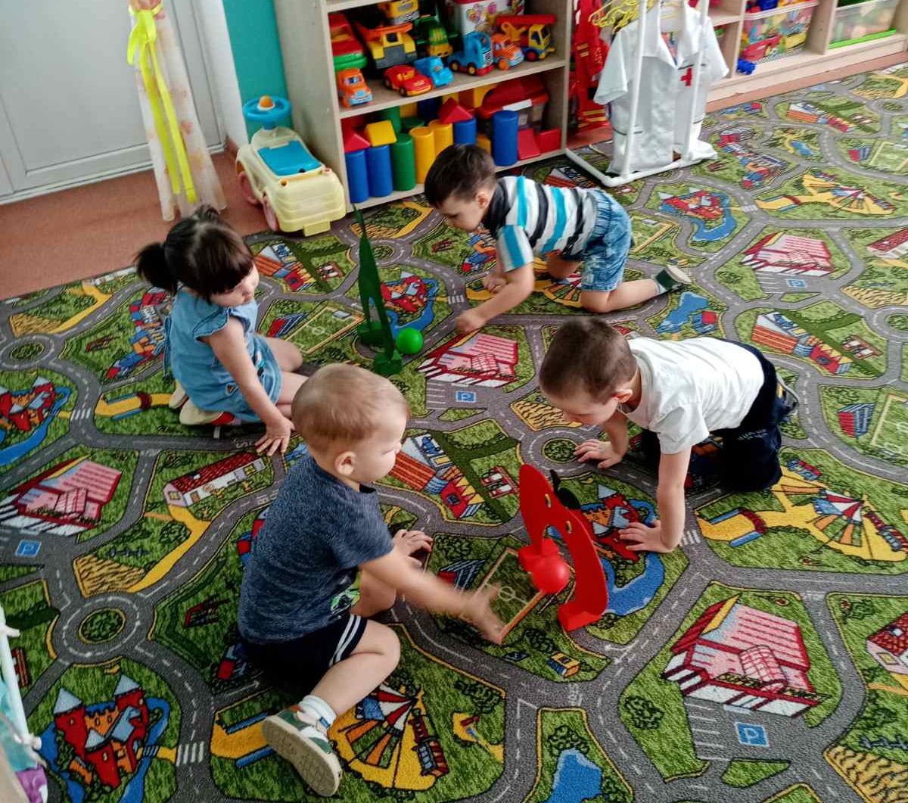
Спасибо за внимание!

